Slide 1
Муниципальное автономное дошкольное образовательное учреждение детский сад №6 «Сказка»
«Организация социального партнерства с учреждениями социума в условиях реализации ФГОС ДО».
Гожая В.В., воспитатель

Slide 2
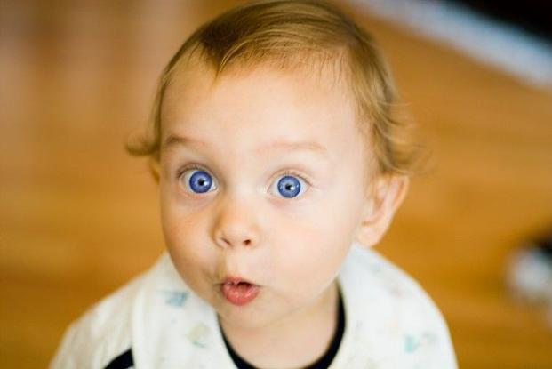
Нет ничего хуже, чем воспитывать детей в однобоком ключе: таким ключом не открывается ни одна дверь в этом мире, полном замков и запоров.
Борис Юрьевич Кригер

Slide 3
Цель:
Создание системы партнерства ДОУ с социальными институтами для обеспечения благоприятных условий всестороннего развития детей дошкольного возраста, их способностей и творческого потенциала.
Задачи:
1.Разработать стратегию и тактику организации взаимодействия с социально значимыми партнёрами.
2.Создать условия позитивного изменения ДОУ в соответствии с требованиями ФГОС ДО и общественными ожиданиями.
3.Установить партнёрские отношения с сообществом для поддержания благоприятного (как для ДОУ, так и сообщества) общественного окружения.
4.Развивать у всех участников образовательного процесса коммуникативные способности, доброжелательность к окружающим, готовность к сотрудничеству и самореализации.
5.Стимулировать развитие активной гражданской позиции сопричастности к судьбе ДОУ.
6.Формировать положительный имидж ДОУ в местном социуме.

Slide 4
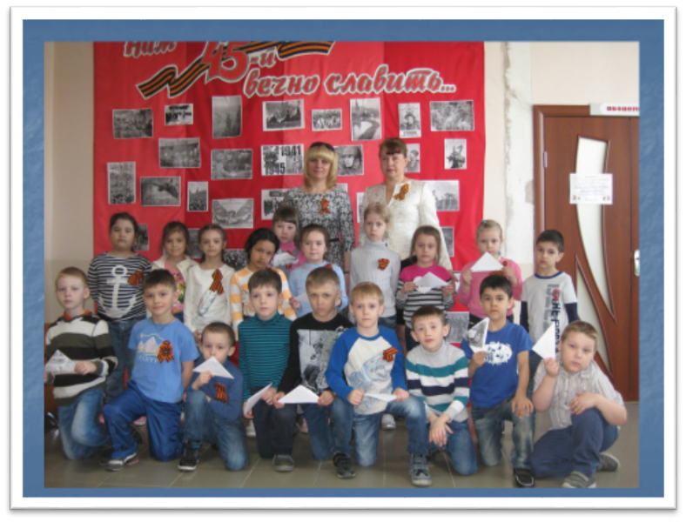
Экскурсия в детскую библиотеку

Slide 6
Экскурсия в центр борьбы

Slide 7
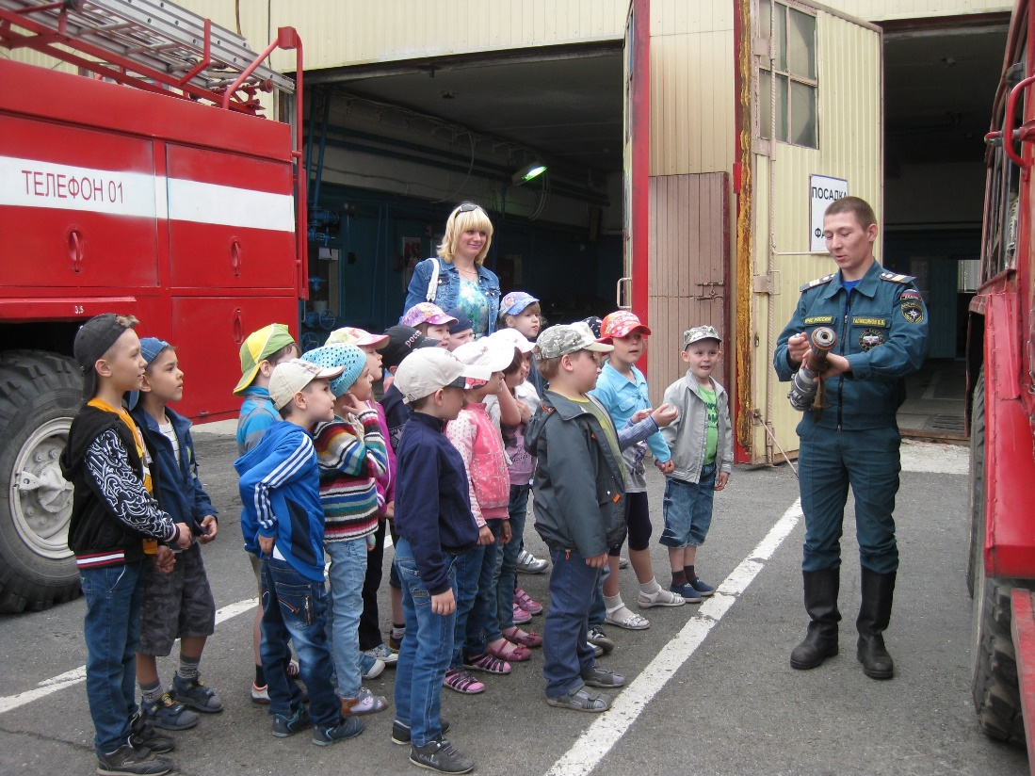
Экскурсия в городскую пожарную часть

Slide 8
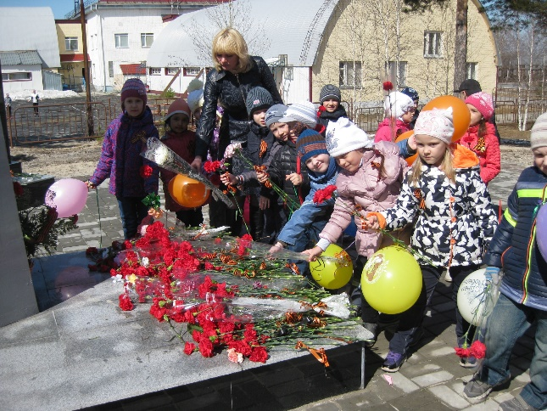
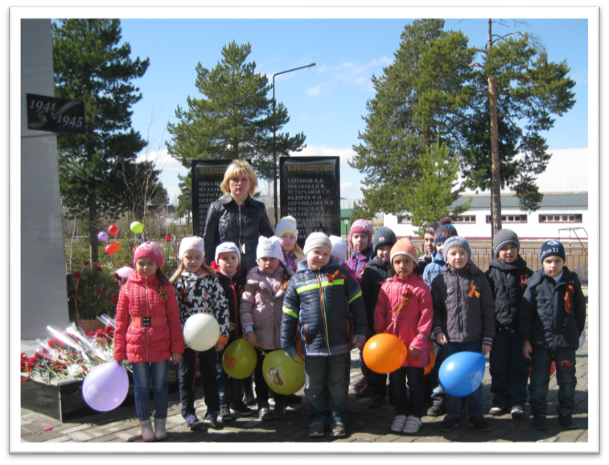
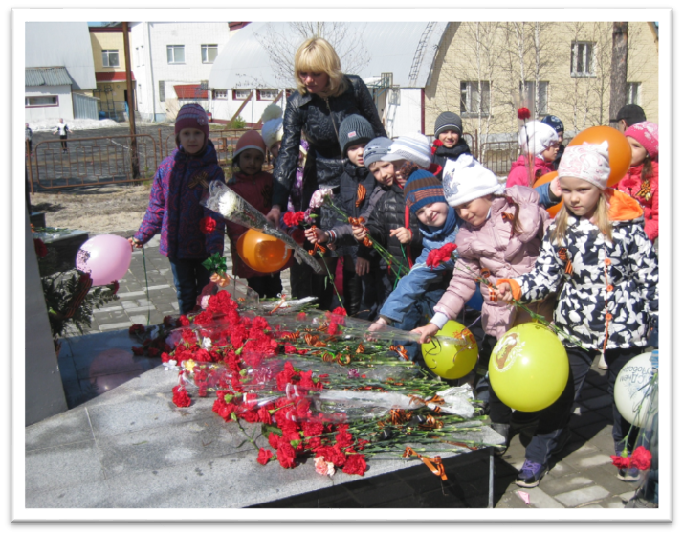
Экскурсия в парк Победы
Мы встречаем день Победы, Он идёт в цветах, знамёнах. Всех героев мы сегодня Называем поимённо.

Slide 9
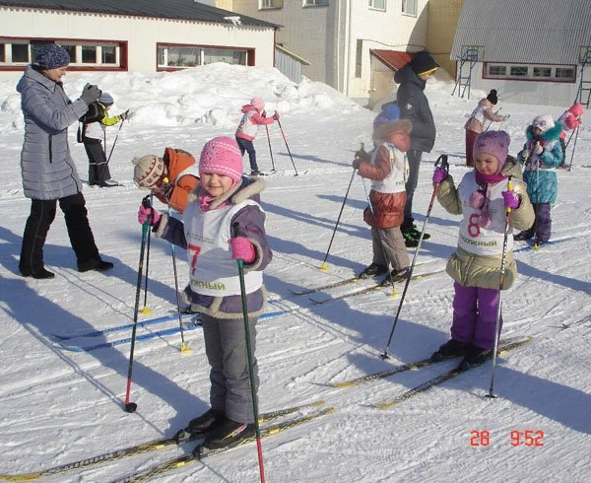

Slide 10
Экскурсия в городской парк

Slide 11
Экскурсия в эколого-этнографический музей

Slide 12
Спасибо за внимание!

